Slide 1
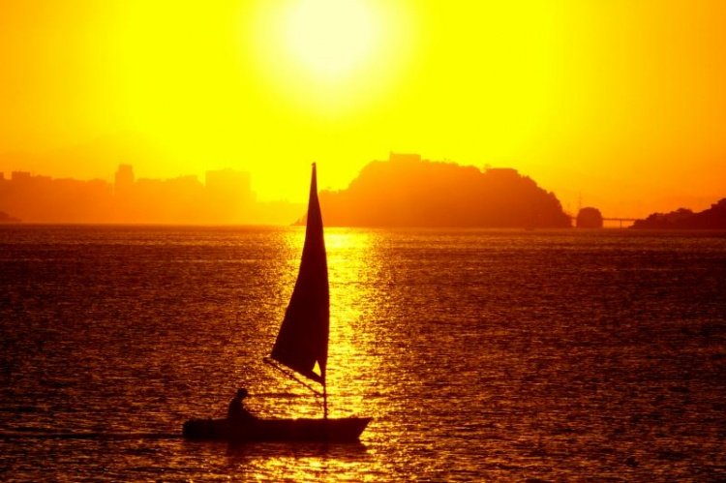
NO MAR DA VIDA
CORDEL E FORMATAÇÃO
NORMA APARECIDA SILVEIRA DE MORAES
DIVULGAÇÃO
NORMA EXPERIMENTAIS POÉTICOS
NORMA SILVEIRA MORAES SLIDES
WWW.SERGRASAN.COM

Slide 2
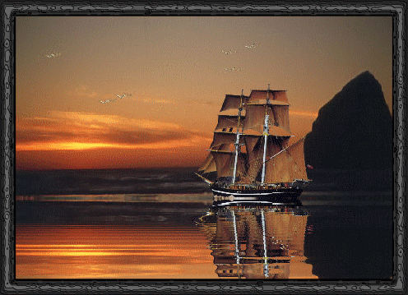
O homem vai navegando
Pelo mar da vida viajando
Apostando no MAR, nas ondas
No tempo e na demanda
Tocando a vida na incerteza
Mas na fé e Sua Nobreza
No futuro vai confiando

Slide 3
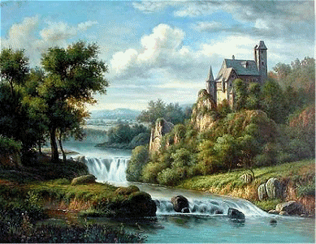
O homem vai conduzindo
Sua vida, planos fazendo
E segue a vida sonhando
Seu barquinho comandando
Pensando nos horizontes
Imaginando boas fontes
Na fé em sua crença afinal

Slide 4
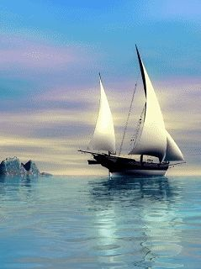
O homem navega então
Na quietude de sua ação
Viajando na esperança
No coração a confiança
Que o mar esteja calmo
Na incerteza da viagem
No tempo a sondagem

Slide 5

O homem pede a Deus
A felicidade para os seus
Conduz a vida batalhando
A cada dia segue renovando
O destino vai apontando
O pano de fundo mostrando
Na paradoxo existencial

Slide 6
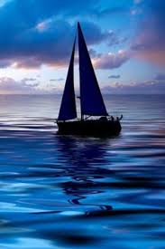
O homem vai navegando
No mar da vida de surpresas
Seus sonhos vai plantando
E em cada onda colhendo
Seja do mal se defendendo
Mas na fé vai se protegendo
Das estatísticas enfrentando

Slide 7
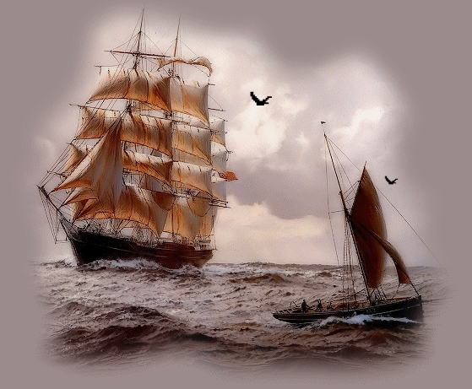
O homem é navegante
Sua vida tão importante
Quando se dá tal valor
Muitos se perdem nas ondas
Seu barco naufragando
São vítimas do seu meio
Não conseguem resistir
As ondas e as tempestades

Slide 8

o homem é sofredor
Mas também é um trabalhador
Que adora viver de amor
e não aguenta o desamor
Que aniquila o seu viver
E lhe tira todo o prazer
Naufragando sua ALMA
​​​​​​​No mar que o engole

Slide 9
O homem é mestre a remar
que adentra ao mar
Buscando a felicidade
Na sua simplicidade
Que configura o coração
Sem preço, mas na atenção
​​​​​​​De o barco saber tocar.

Slide 10
NO MAR DA VIDA
CORDEL E FORMATAÇÃO
NORMA APARECIDA SILVEIRA DE MORAES
IMAGENS DO GOOGLE GIFS
MÚSICA: e o vento levou
DIVULGAÇÃO
NORMA EXPERIMENTAIS POÉTICOS
NORMA SILVEIRA MORAES SLIDES
WWW.SERGRASAN.COM

